Slide 1
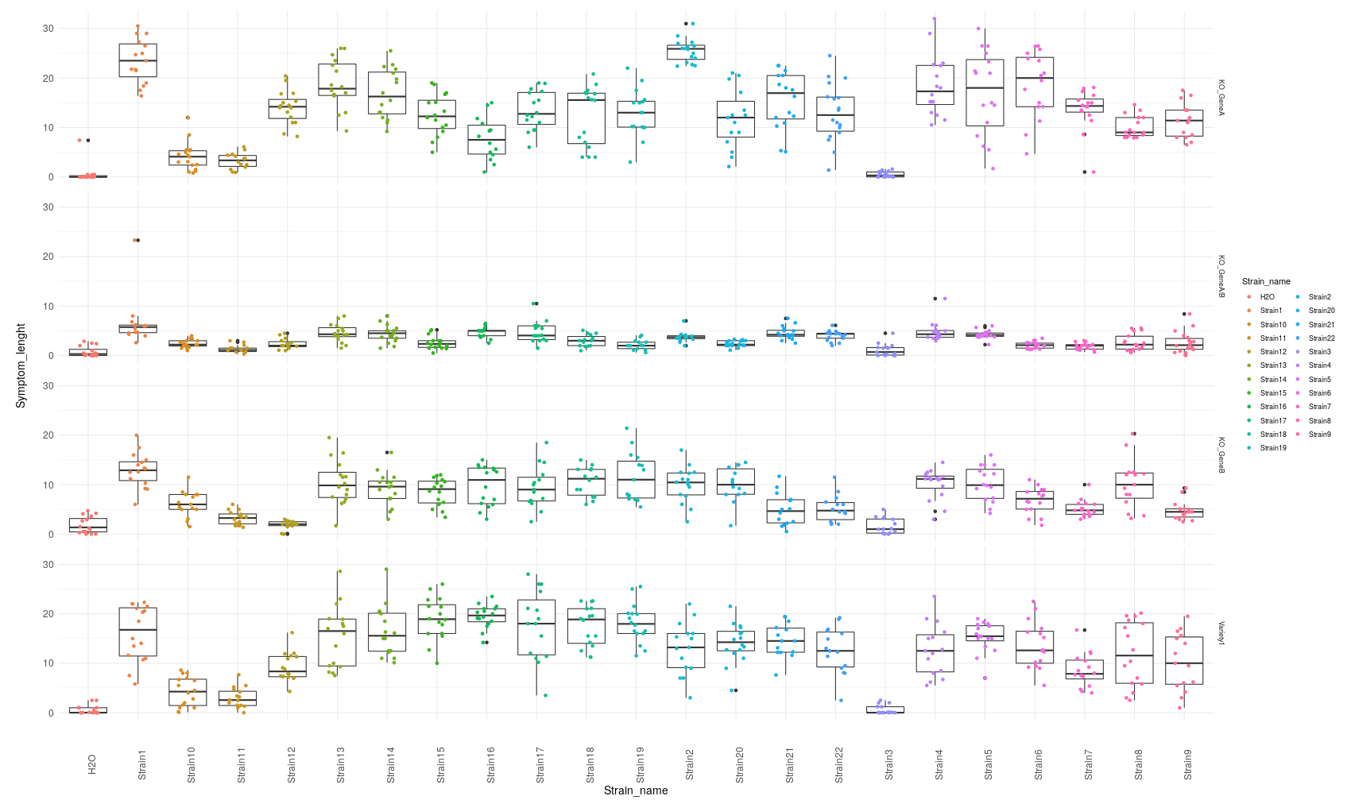
Fill
Y
Grid
X

